Slide 1
Egentliga Finlands välfärdsområdes regionala rådgivningsbyråplan 2026–2029
Bilaga 2

Slide 2
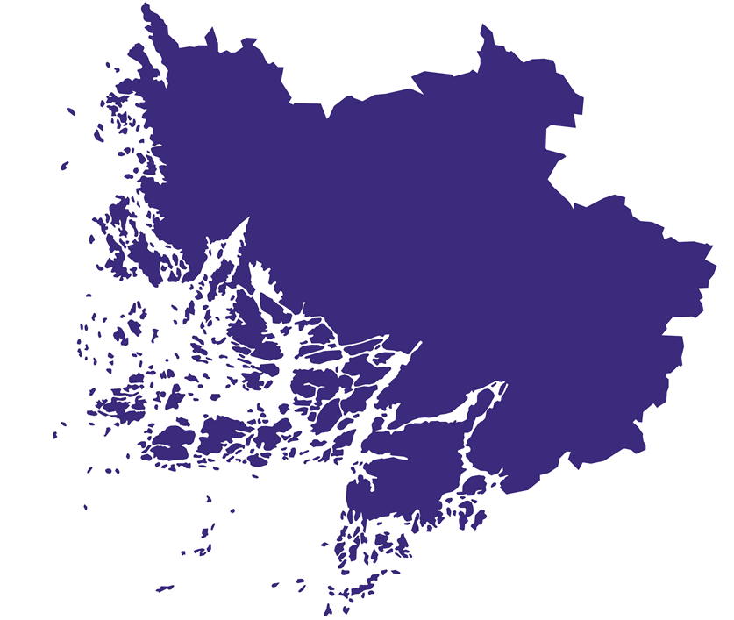
Egentliga Finlands välfärdsområdes regionala rådgivningsbyråplan
Välfärdsområdet ska utarbeta en regional rådgivningsbyråplan för tillhandahållandet av de rådgivningsbyråtjänster som välfärdsområdet ansvarar för.
Planen ska fogas till den regionala välfärdsplan för barn och unga som avses i 12 § 3 mom. i barnskyddslagen, så att service för barnfamiljer kan granskas som en helhet.
I välfärdsområdets rådgivningsbyråplan ska beaktas bland annat resurser för rådgivningsbyråtjänsterna, ledningen, kvalitetsskillnader mellan olika verksamhetssätt, tillgänglighet till rådgivningsbyråtjänsterna, servicenätverk, välfärdsområdenas utvecklingsbehov och planering av de åtgärder som behövs.
Vi strävar efter att säkerställa materialens tillgänglighet. Detta material är tyvärr inte till alla delar fullt tillgängligt: materialet innehåller bilder med text vars textmotsvarighet inte är heltäckande.

Slide 3
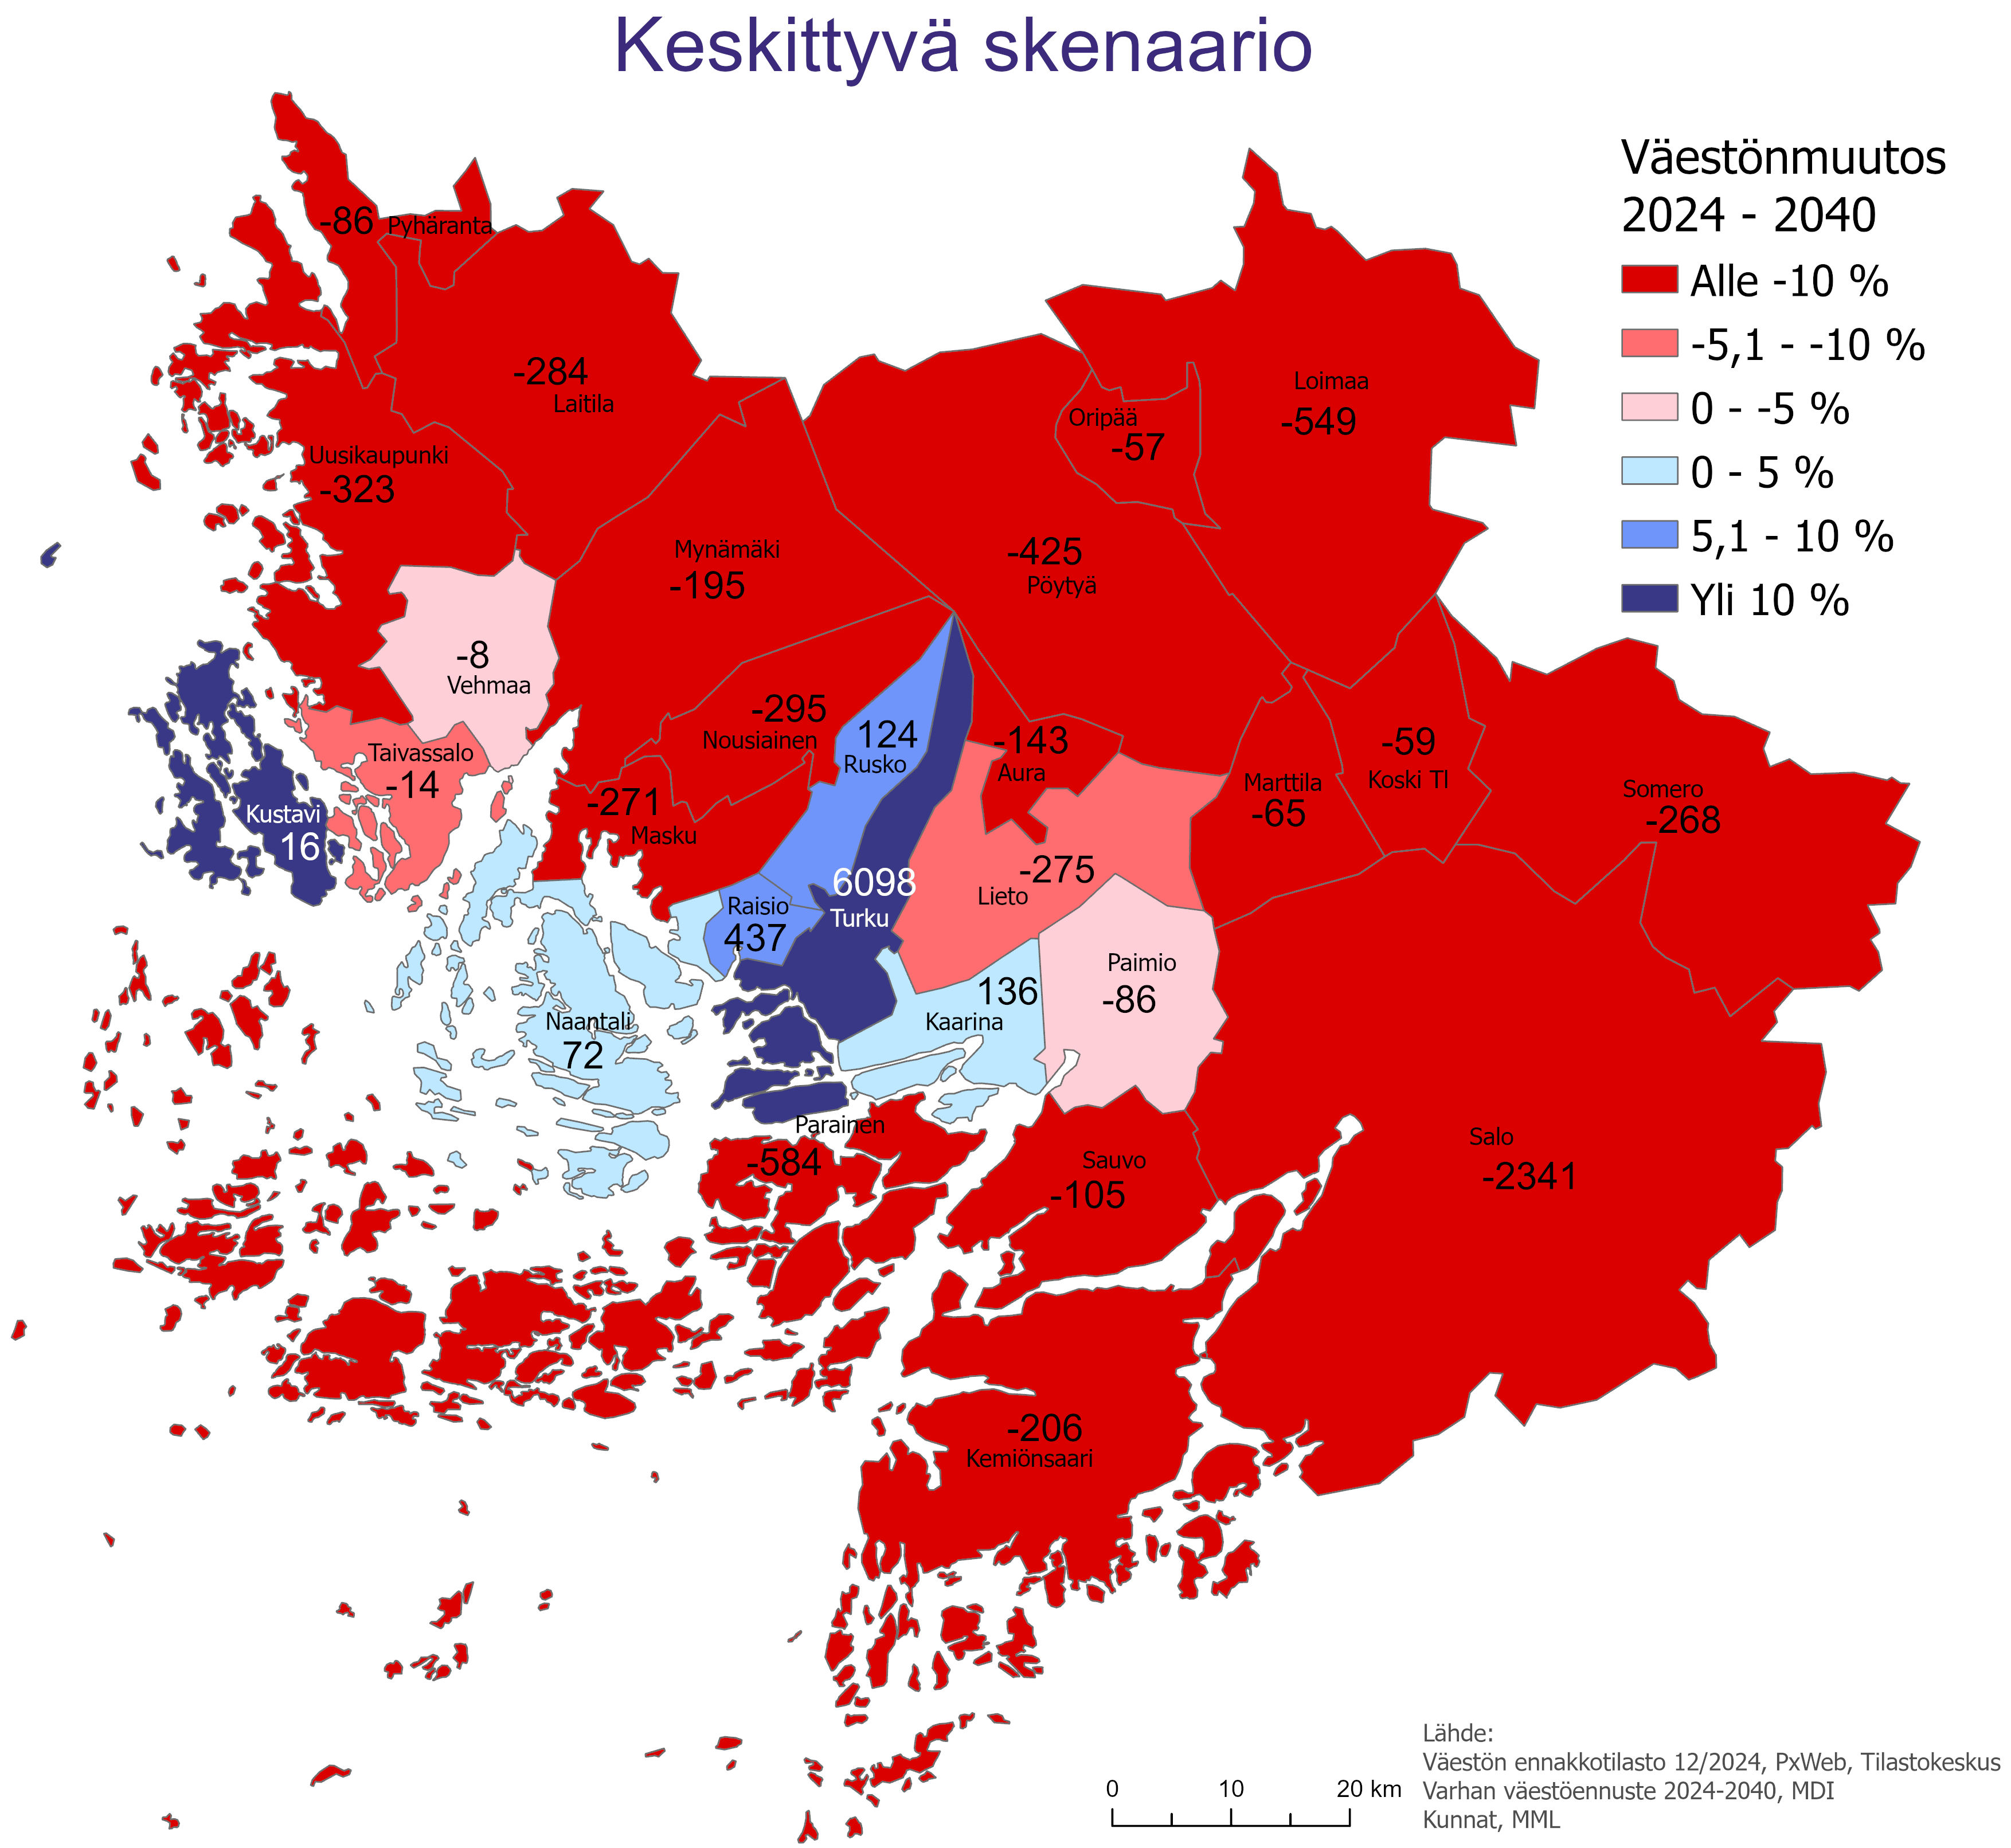
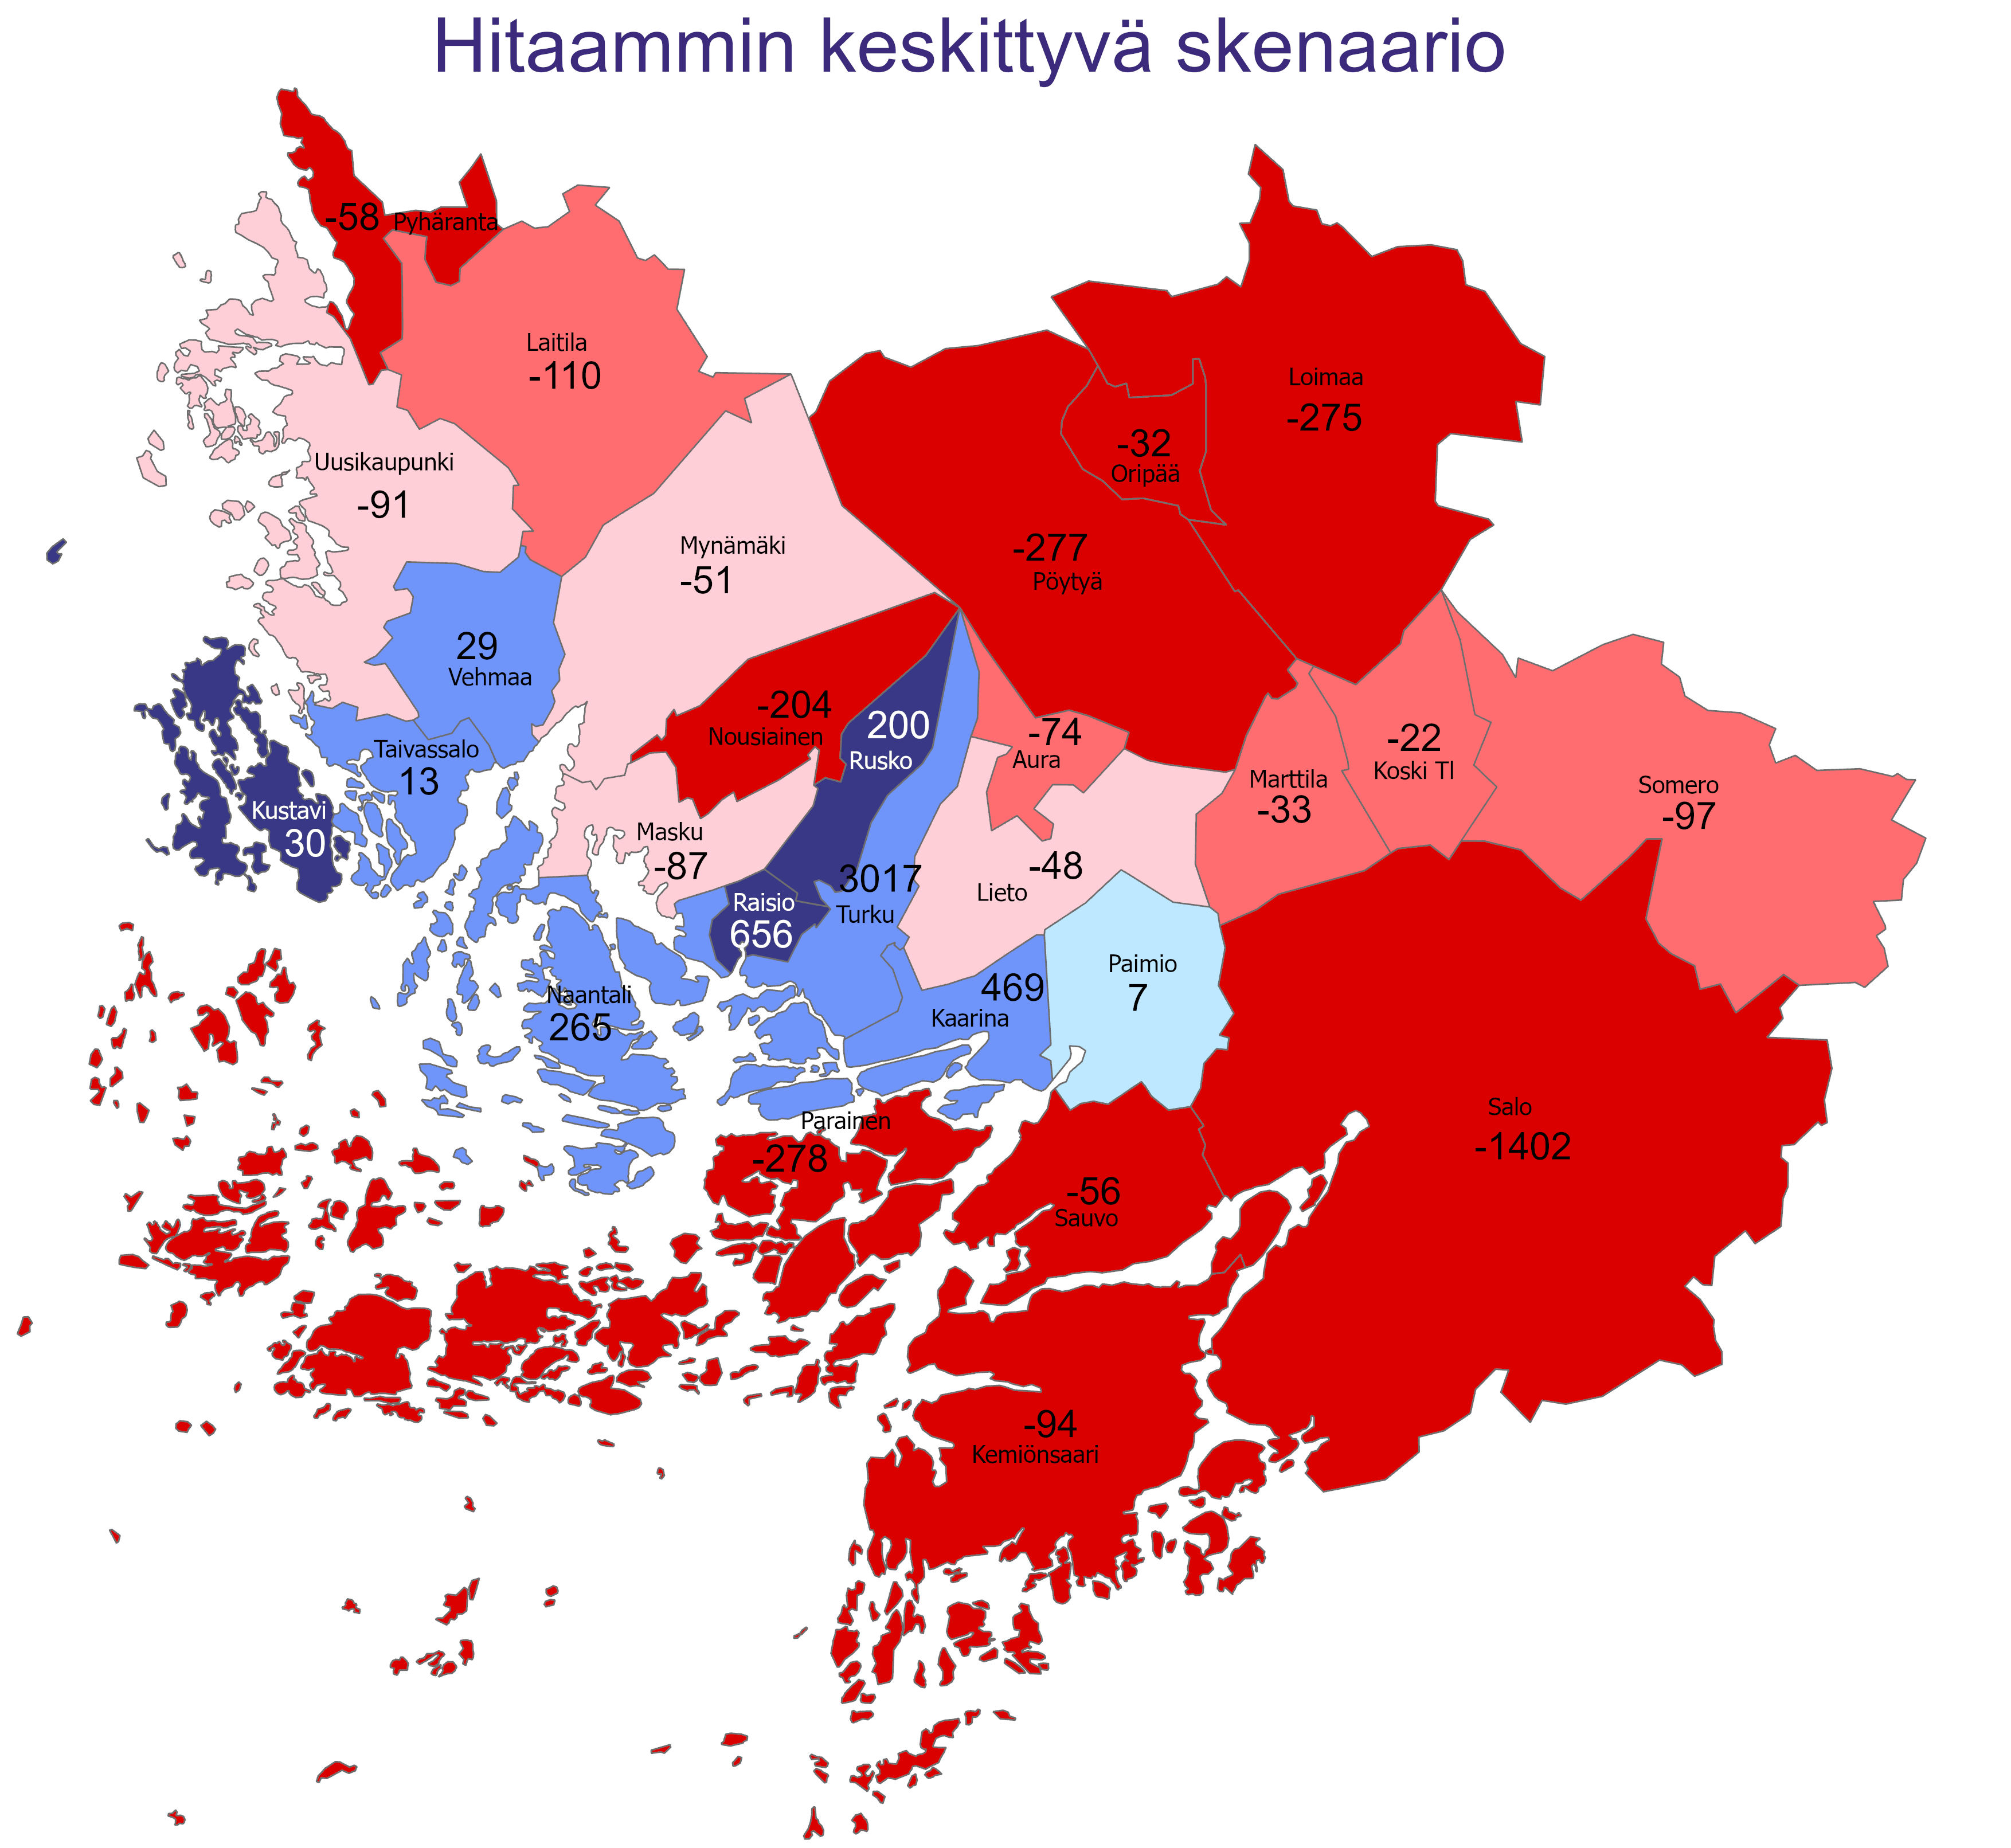
Befolkningsutveckling kommunvis
Minderåriga
Utvecklingen hos barn under skolåldern (0–6-åringar) följer nästan helt utvecklingen av födelsetalen, så det är mycket osäkert att förutsäga utvecklingen på grund av den potentiella variationen i födelsetal.
Antalet befolkning i grundskoleåldern (7–15-åringar) förväntas minska i båda scenarierna under 2020-talet, vilket är en direkt följd av de sjunkande födelsetalen under 2010-talet. Minskningen kommer att fortsätta ända fram till början av 2030-talet, beroende på scenariot kommer antalet befolkning i grundskoleåldern vara 4180 år 2034 – 4260 personer färre än idag.
Liksom andra åldersgrupper, är åldersgruppen 0–17 år koncentrerade till Åbo-regionen starkare än tidigare.
Kartorna visar befolkningsförändringen hos 0–17 åringar 2024–2040 baserade på olika scenarier. Siffrorna beskriver den kvantitativa förändringen, bakgrundsfärgen den procentuella förändringen.
Källa: Egentliga Finlands befolkningsprognos 2024–2040, Varha, Egentliga Finlands välfärdsområde / MDI

Slide 4
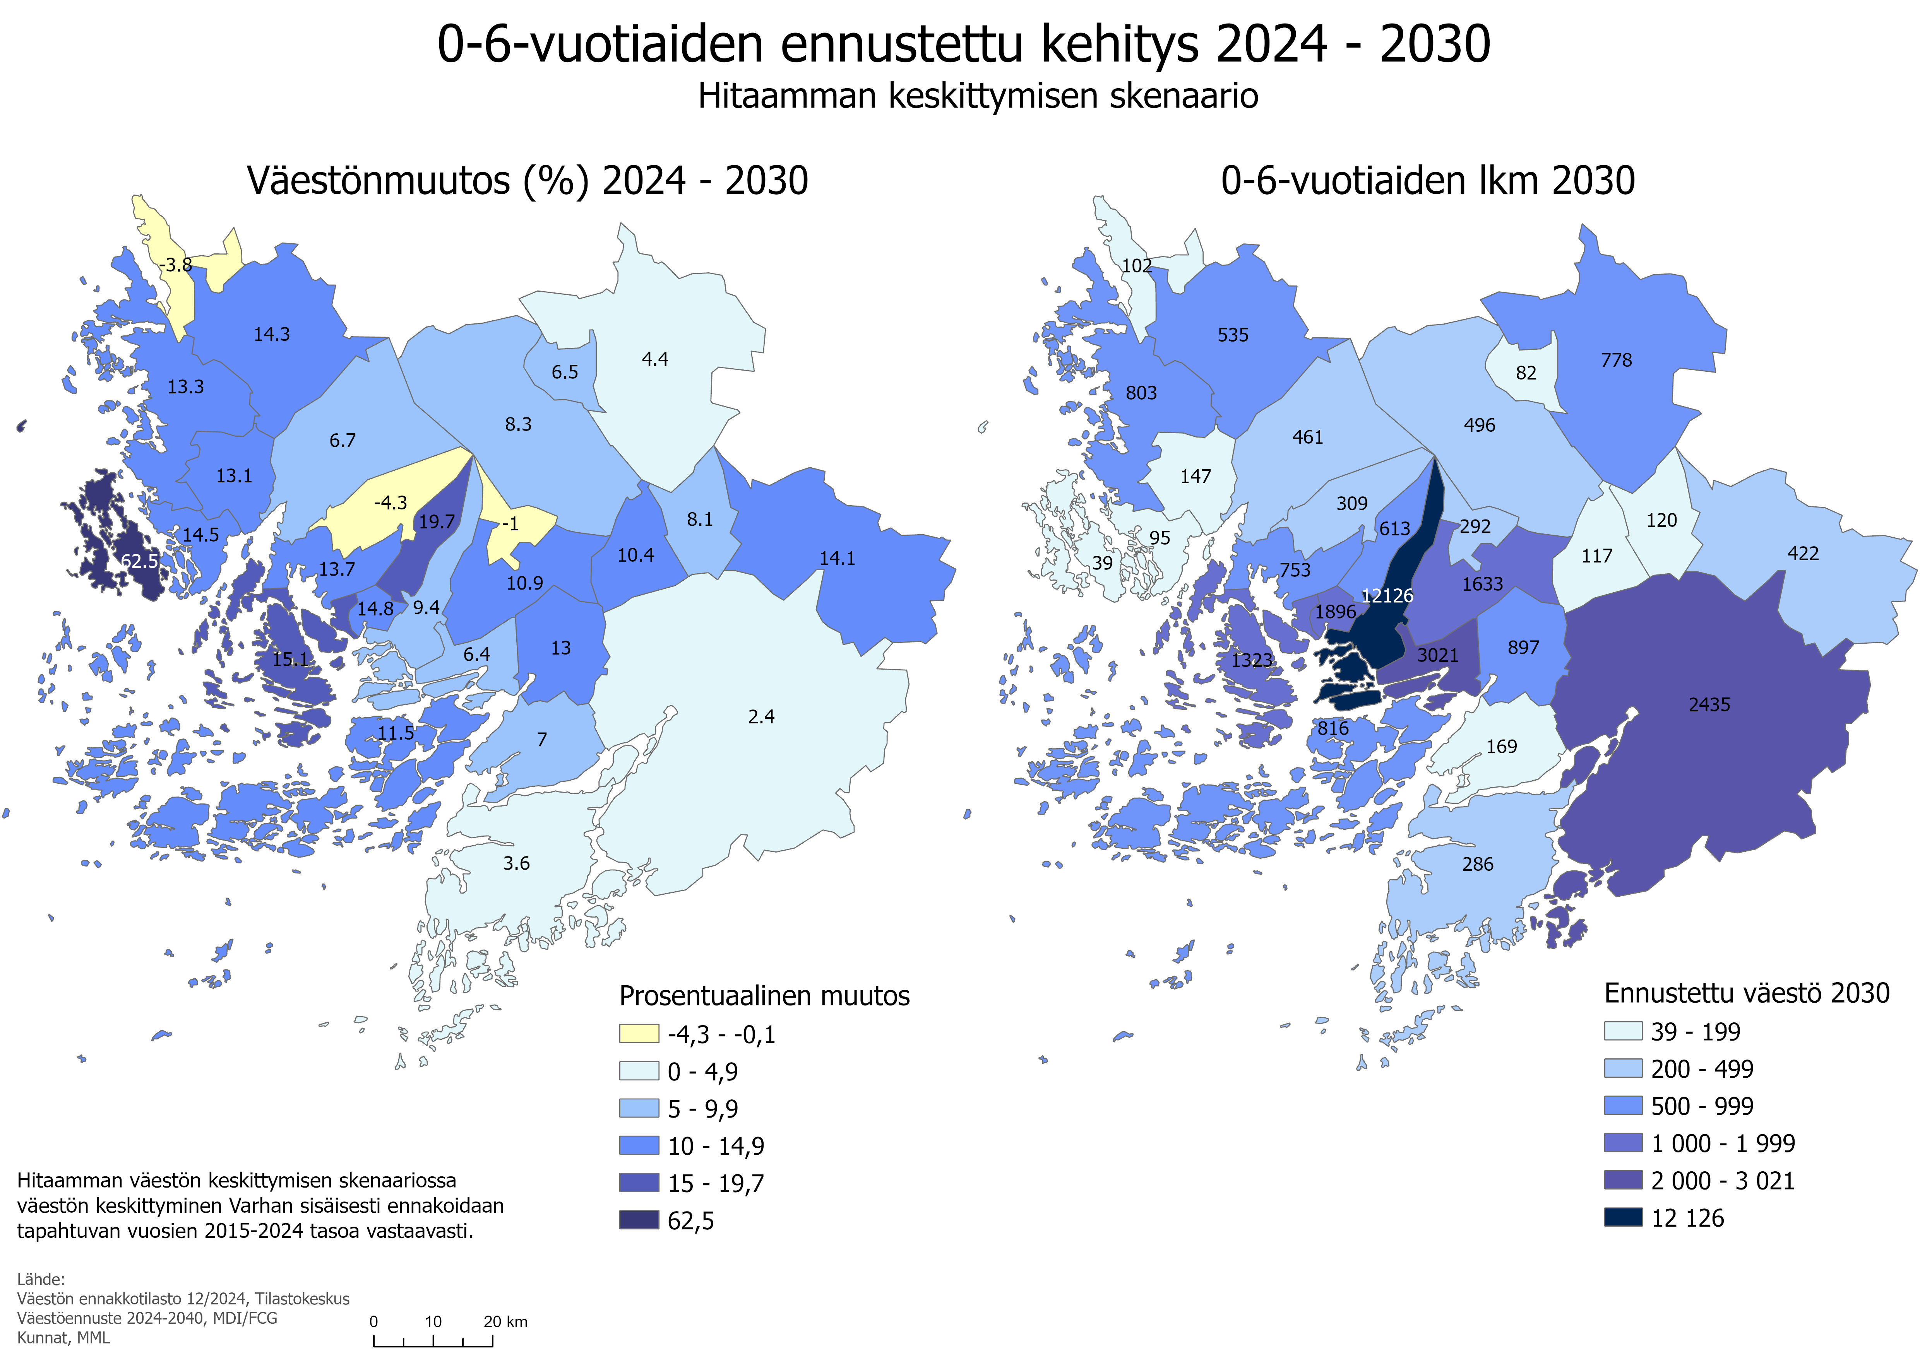
Befolkningsprognos: andelen små barn av befolkningen
Stödet i den första fasen i barnets liv varar i bästa fall livet ut. Vid behov bör stöd påbörjas under graviditeten.
Andelen och antalet små barn inom Egentliga Finlands välfärdsområde, Varha, kommer inte att minska längre, men den regionala koncentreringen är kraftig och de kommunala skillnaderna ökar.
Enligt befolkningsprognoser kommer antalet barnfamiljer att minska i framtiden, men samtidigt ökar stödbehov hos barn, unga och familjer.
Detta ska också beaktas vid planeringen av rådgivningsbyrånätverket.

Slide 5
Förutsedd utveckling hos 0–1 åringar 2010–2040
Figuren undersöker den faktiska och förutsedda befolkningsutvecklingen hos 0–1 åringar inom Egentliga Finlands välfärdsområde i två alternativa scenarier åren 2010–2040.
Den förutsedda befolkningsförändringen åren 2024–2040:
Scenariot med långsammare koncentration +1 173 personer (+14,9 %)
Scenariot med koncentration +959 personer (+12,2 %)
I scenariot med långsammare koncentration är åldersgruppens utveckling något starkare, eftersom en större del av befolkningen bor i områden med högre födelsetal.
Den kommande utvecklingen hos 0–1 åringar är starkt beroende av födelsetalen i framtiden. I prognosen har födelsetalen förväntats finnas kvar på 2020-talets mellersta nivå och som ett resultat av detta kommer åldersgruppen att växa måttligt under perioden, främst på grund av det ökade antalet fertila befolkningen inom Åbo-regionen.
Utan en ökning av födelsetalen är inte ens en avsevärt ökande invandring tillräcklig för att öka storleken på åldersgruppen högre än nivån år 2010, även om befolkningsbasen växer ju kraftigt.
Utvecklingen hos barn under skolåldern (0–6 åringar) följer nästan helt utvecklingen av födelsetalen, så det är mycket osäkert att förutsäga utvecklingen på grund av den potentiella variationen i födelsetal.

Slide 6
Fattigdomen i barnfamiljer inom Egentliga Finland
Ett barn anses ha låg inkomst, om barnet bor i ett hushåll med en disponibel inkomst som är lägre än 60 % av landets medianinkomst. Låginkomstgraden för hela befolkningen år 2023 var 13,4 %, inom Egentliga Finland 14 %.
Familjens ekonomiska situation påverkar barnens välbefinnande i vardagslivet och långt in i livet. Den fattigdom som upplevts i barndomen är kopplad till senare arbetslöshet, psykiska problem, svag skolframgång samt överskuldsättning.
Åbo som storstad avviker på grund av sin befolkningsstruktur, låginkomstgraden höjs av större andel invandrar-, studerande- och enföräldersfamiljer i förhållande till andra kommuner.
Fluktuationer i kommunens sysselsättningsläge är synliga i fattigdomen i barnfamiljer. I familjen med en förälder är det också svårare att få arbete, vilket ökar risken för låg inkomst.
I små kommuner även mindre förändringar i kvantitet är synliga som fluktueringar i befolkningsandelar.
Den här statistiken visar inte ännu de konsekvenser som orsakats av nedskärningar i den sociala tryggheten.

Slide 7
Rådgivningsbyråernas lagstadgade uppgifter
Statsrådets förordning om ändring av statsrådets förordning om rådgivningsverksamhet, skol- och studerandehälsovård samt förebyggande mun- och tandvård för barn och unga:
9 § Återkommande hälsoundersökningar
Välfärdsområdet ska för en familj som väntar barn ordna minst en omfattande hälsoundersökning och dessutom för förstföderskor och omföderskor sådana återkommande hälsoundersökningar som bedöms behövliga för att säkerställa hälsan och säkerheten hos den familj som väntar barn och fostret.
14 § Hälsorådgivningens allmänna innehåll
Välfärdsområdet ska ordna hälsorådgivning enligt 13 § i hälso- och sjukvårdslagen individuellt så att den bidrar till att stärka resurserna och främjar känslan av att kunna och klara av och förmågan att tillägna sig kunskap och ta ansvar för sin egen hälsa hos gravida, barn och unga och deras familjer samt hos studerande. Hälsorådgivningen ska grunda sig på evidensbaserad kunskap, en tillförlitlig kunskaps- och forskningsbas och förfaranden som visat sig effektiva. Hälsorådgivning kan ges individuellt, i grupp och för en större gemenskap.
16 § Rådgivning om sexuell och reproduktiv hälsa
Rådgivningen om sexuell hälsa ska vid sidan av att främja individens sexuella och reproduktiva hälsa även främja individens fertilitetsförståelse. Rådgivningen om sexuell hälsa ska beakta och omfatta sexuell mångfald och könsmångfald.
Om välfärdsområdets ansvar för att de social- och hälsovårdstjänster som tillhandahålls kunderna samordnas till helheter föreskrivs i 10 § i lagen om ordnande av social- och hälsovård (612/2021).
Bestämmelser om mödra- och barnrådgivningsverksamheten finns i hälso- och sjukvårdslagen. Hälso- och sjukvårdslag 1326/2010
Ett välfärdsområde ska ordna rådgivningsbyråtjänster för där bosatta gravida kvinnor, familjer som väntar barn och barn under läropliktsålder och deras familjer.
En riksomfattande enhetlig kvalitets- och servicenivå för rådgivningsverksamheten säkerställs genom förordning. Statsrådets förordning om rådgivningsverksamhet, skol- och studerandehälsovård samt förebyggande mun- och tandvård för barn och unga
Social- och hälsovårdsministeriet styr och utövar tillsyn över mödra- och barnrådgivningsverksamheten. Institutet för hälsa och välfärd (THL) ansvarar för utvecklingen och uppföljningen av rådgivningsverksamheten. Social- och hälsovårdsministeriet, SHM, rådgivningsbyråerna för mödra- och barnavård

Slide 8
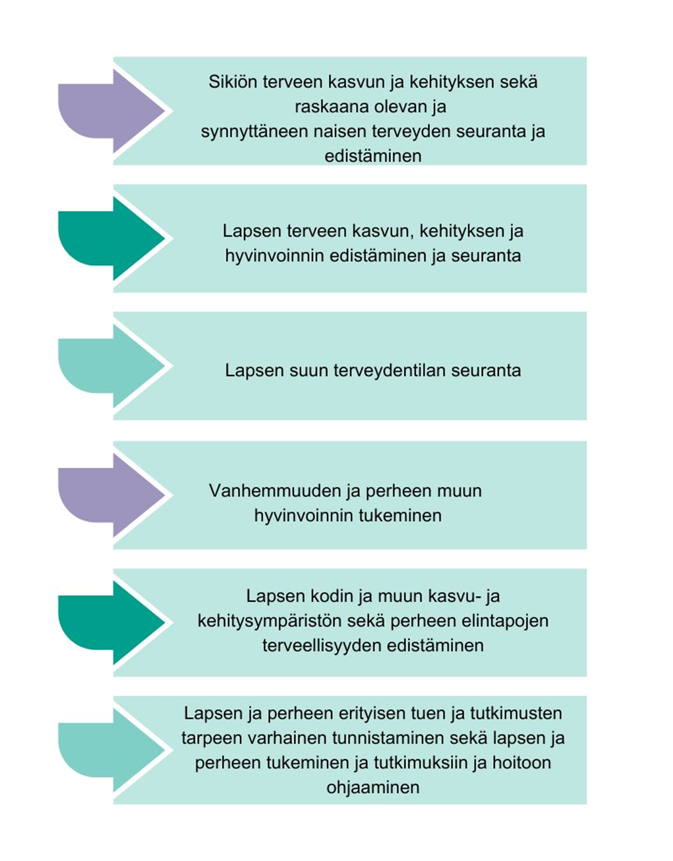
Egentliga Finlands välfärdsområdes samlade rådgivningstjänster
Att följa och främja fostrets sunda tillväxt och utveckling och hälsan hos gravida kvinnor och kvinnor som fött barn
Att främja barnets sunda tillväxt, utveckling och välbefinnande
Rådgivningsbyråtjänsterna för mödra- och barnavård omfattar hälsouppföljning för gravida kvinnor, familjer som väntar barn och barn under skolåldern och deras familjer som en del av familjecentren.
Rådgivningsbyråtjänsterna är universella, frivilliga och avgiftsfria tjänster avsedda för alla barn och barnfamiljer.
De är en viktig del av den förebyggande och hälsofrämjande verksamheten inom primärhälsovården.
Rådgivningsbyråtjänsterna kan tillhandahållas antingen som separata rådgivningsaktiviteter, som kombinerad rådgivning som inkluderar rådgivningsbyråtjänsterna för mödra- och barnavård i samma verksamhetsställe eller som öppen rådgivning.
Rådgivningsbyråtjänsternas helhet omfattar även preventivmedels-, familje- och sexualrådgivning samt helheter av rådgivningspsykologens tjänster.
Att kontrollera barnets munhälsa
Att stödja föräldraskapet och familjens allmänna välbefinnande
Att främja en hälsosam hemmiljö och annan uppväxt- och utvecklingsmiljö för barnet samt sunda levnadsvanor i familjen
Att i ett tidigt stadium identifiera barnets och familjens behov av särskilt stöd och undersökningar och att stödja barnet och familjen och hänvisa dem till undersökningar eller vård

Slide 9

Rådgivningsarbetets viktigaste principer och mål
Förebyggande arbete och främjande av hälsa: Att känna igen hälsoproblem och att ingripa i dem i ett så tidigt skede som möjligt. Man följer upp moderns och fostrets hälsotillstånd och erbjuder stöd för hälsosamma livsstilar. Man följer upp barnets tillväxt och utveckling, erbjuder vaccinationer och stöd för föräldraskap.
Handledning och rådgivning: Rådgivningsbyråtjänsterna tillhandahåller information om hälsosamma livsstilar, näring, amning, föräldraskap och barnets utveckling för familjer.
Individualitet och familjecentrering: I rådgivningsarbetet beaktas familjernas individuella behov och situationer. Syftet är att stödja hela familjen mot barnets friska tillväxt och utveckling. I rådgivningsbyrån för mödra- och barnavård strävar man efter att identifiera eventuella hälso- eller utvecklingsproblem tidigt. Man erbjuder information och stöd i frågor som gäller föräldraskap, amning och familjeliv.
Multiprofessionellt samarbete: I rådgivningsarbetet spelar samarbetet mellan olika yrkesutbildade personer en viktig roll för att kunna erbjuda övergripande stöd för familjerna. Samarbetet med hälso- och sjukvården, socialvården och andra intressentgrupper säkerställer tillgången till de behövliga tjänsterna.
Lagstiftning och rekommendationer om rådgivningsarbete Institutet för hälsa och välfärd (THL)
Laaja terveystarkastus_ ohjeistus äitiys- ja lastenneuvolatoimintaan (på finska) Institutet för hälsa och välfärd (THL)

Slide 10
Personaldimensionering inom rådgivningsbyråtjänsterna
Förebyggande tjänster utgör en grund för att kunna säkerställa välbefinnandet hos barn, unga och familjer. Ändamålsenliga, uppgiftsrelaterade mänskliga resurser är en förutsättning för den högkvalitativa och effektiva serviceverksamheten. Resurserna för rådgivningsbyråtjänsterna planeras med stöd av rekommendationer av Institutet för hälsa och välfärd (THL).
Om en heltidsanställd hälsovårdare eller barnmorska har en vikarie, kan denna ansvara för högst 76 gravida kvinnor eller familjer.
För att säkerställa tillräcklig kompetens ska hälsovårdaren eller barnmorskan ansvara för minst 38 gravida kvinnor.
För läkare är motsvarande rekommendation högst 600 gravida kvinnor, om läkaren har en vikarie. Om en läkare arbetar endast en del av sin arbetstid på mödrarådgivningen, delas antalet gravida som dimensionerats för en heltidsanställd läkare med andelen i fråga. Om läkaren till exempel arbetar två dagar i veckan, kan han eller hon ansvara för högst 240 (600/5 X 2=240) gravida kvinnor.
Om en hälsovårdare eller läkare arbetar i ett område där det finns många invandrare eller andra familjer som behöver särskilt stöd, måste kundkretsen vara mindre. KÄLLA: Handbok för mödrarådgivningen. Nationell rekommendation. Institutet för hälsa och välfärd (THL).
Om en hälsovårdare utför kombinerat mödra- och barnrådgivningsarbete så att hälften av arbetstiden är mödrarådgivningsarbete, kan hälsovårdaren ansvara för 38 gravida kvinnor och 160 barn (KÄLLA: THL_Lastenneuvolan ja kouluterveydenhuollon henkilöstömitoitussuositukset 2023), på finska
Det rekommenderade antalet barn är 320 stycken för hälsovårdare och 2 270 stycken för läkare vid barnrådgivningen. Nya rekommendationer för personaldimensionering vid barnrådgivningen och skolhälsovården – Institutet för hälsa och välfärd (THL)
Om en hälsovårdare utför kombinerat mödra- och barnrådgivningsarbete så att hälften av arbetstiden är mödrarådgivningsarbete, kan hälsovårdaren ansvara för 38 gravida kvinnor och 160 barn (KÄLLA: THL_Lastenneuvolan ja kouluterveydenhuollon henkilöstömitoitussuositukset 2023), på finska

Slide 11
Rådgivningsbyråtjänsterna som en del av familjecentrets tjänstehelhet inom Egentliga Finland

Slide 12

Tjänstestruktur, tjänsteutbud och samordning av tjänster
  Rådgivningsbyråtjänsterna är en del av familjecentrets tjänstehelhet inom Egentliga Finland.
  Familjecentrets tjänster omfattar förebyggande tjänster inom social- och hälsovården, såsom rådgivningsbyråtjänster, tjänster inom skol- och studerandehälsovården, elevhälsans (elev- och studerandevårdens) kurators- och psykologtjänster och tjänster enligt socialvårdslagen som omfattar förebyggande familjearbete, hemservice för barnfamiljer samt rådgivning i uppfostrings- och familjefrågor. Också mentalvårds- och missbrukartjänster för barn och unga på grundläggande nivå hör till familjecentrets tjänstehelhet.
  Medicinskt arbete för familjecentrets tjänster tillhandahålls genom flera kanaler. Utöver läkarna vid familjecentret utför läkarna vid social- och hälsocentraltjänster skol- och studerandehälsovården som sektorarbete. De pediatriker inom öppenvård för den specialiserade sjukvården, som ger sig ut på fältet och rör sig bland barn och de unga, stöder i situationer där metoder och förfaringssätt på den grundläggande nivån inte enbart är tillräckliga.

Slide 13






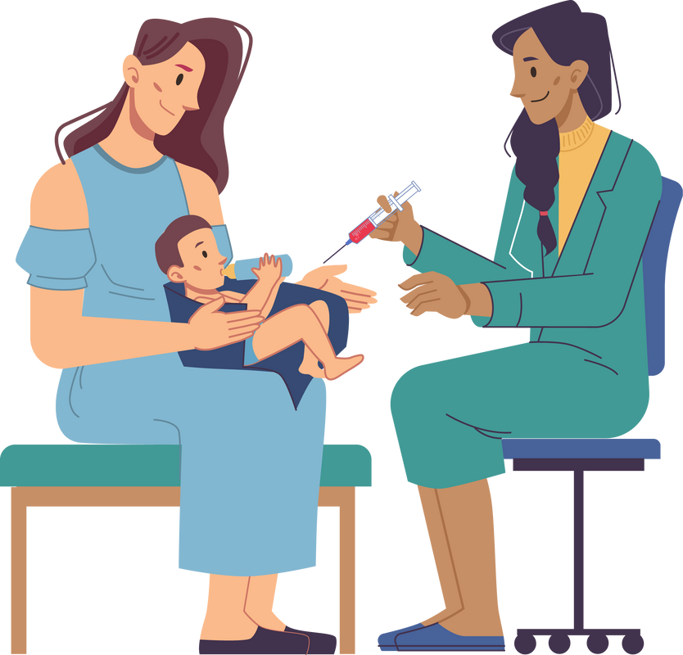





Tjänster för barn, unga och familjer
Kommunernas tjänster
  Centraliserade familjecentertjänster
  Rådgivningsbyråtjänster
Tredje sektorns tjänster
  Preventivmedels- och familjeplanerings-rådgivning
  Socialt arbete för barnfamiljer
  Förebyggande familjearbete
  Barnskyddet
  Hemservice för barnfamiljer
  Rådgivningsbyrå för mödravård
  Rådgivningsbyrå för barnavård
  Familjearbete
  Barnskyddets öppenvård
  Särskilda tjänster för barnfamiljer
  Tjänster inom uppfostrings- och familjefrågor
  Mentalvårds- och missbrukartjänster
  Familjecentertjänster
Kund- och servicehandledning
Soihtu (socialrådgivning, handledning och bedömning av servicebehov)
  Stödpersons-tjänster
  Vård utom hemmet
  Psykologtjänster
Den specialiserade sjukvården för barn och unga
  Stödfamilje-tjänster
  Kuratorstjänster
Mun- och tandvård
Behandling för att förebygga, stoppa och korrigera. MunSuu-omatiimi, MinMun-mitt hälsoteam för de som behöver stöd.
  Skol- och studerandehälsovård
  Psykologtjänster
  Eftervård
Funktionshinderservice
  Familjerättsliga
  tjänster
  Elevhälsa/Elev- och studerandevård
Tal-, närings-, fysio- och ergoterapi
Barns medicinska vård, egenteam vid hälsostationer och akutmottagningar
Service för personer i arbetsför ålder
Social- och krisjour

Slide 14











Familjecentertjänster
Antalet personal
~ 830
Barnfamiljer
~ 34,3 % av befolkningen
46 847 familjer
169 511 personer
RÅDGIVNINGSBYRÅTJÄNSTER
Rådgivningsbyrå för mödravård
Rådgivningsbyrå för barnavård
Preventivmedels- och familjeplaneringsrådgivning
Rådgivningspsykologer
250
Grundskoleelever
44 309
ELEVHÄLSA
Skolhälsovård
Studerandehälsovård
Kuratorstjänster
Psykologtjänster
390
Under 7 år
27 621
36 571
studerande på andra stadiet
Yrkesläroanstalt 28 092 (76,8 %) Gymnasium 8 479 (23,2 %)
CENTRALISERADE FAMILJECENTERTJÄNSTER
Unga
(13–29-åringar)
~98 491
~19,9 % av befolkningen
Uppfostrings- och familjerådgivningstjänster
Tidiga familjetjänster
Mentalvårds- och missbrukartjänster för barn och de unga
Det elektroniska familjecentret
160
20–30+
öppen hälso- och sjukvård
LÄKARTJÄNSTER
KÄLLOR 2023–2024
Grundskoleelever, 2024 | Statistikcentralen
Studerande på andra stadiet 2023 | Statistikcentralen
Barnfamiljer 2024 | Statistikcentralen
Unga (13-29-åringar) | Statistikcentralen
Under 7 år | Statistikcentralen
Notes:
Huom Päivitetty 24.9.2025/Elisa Jyllikoski. Seuraavalle muokkaajalle: Lähteissä suora linkki kyseiseen tilastoon, josta voit poimia haluamasi vuoden tilastot.

Slide 15



























Västra området
6252
Nystad, Letala, Vemo, Tövsala, Pyhäranta, Gustavs, Mynämäki, Nousis, Masku
Nådendal, Reso, Rusko
Centrala området
7062
Lundo, Loimaa, S:t Mårtens, Koskis, Pöytyä/Pöytis, Aura, Oripää
S:t Karins, Pemar, Sagu
Åbo
11085
Östra området
3751
Kimitoön, Pargas, Salo, Somero
Åbo, tvåspråkiga
Områdesindelning, familjecenter
0–6-åringar, folkmängden totalt 28 150 år 2024

Slide 16
Rådgivningsbyråtjänsterna inom Egentliga Finlands välfärdsområde
Tjänstebeskrivningar:
  Rådgivningsbyrå för mödravård: Rådgivningsbyråtjänster för mödravård | Egentliga Finlands välfärdsområde, Varha
  Rådgivningsbyrå för barnavård: Rådgivningsbyråtjänster för barnavård | Egentliga Finlands välfärdsområde, Varha
  Preventivmedels- och familjeplaneringsrådgivning: Preventivmedels- och familjeplaneringsrådgivning | Egentliga Finlands välfärdsområde, Varha
Utöver de på rådgivningsbyrå för mödra- och barnavård genomförda återkommande hälsoundersökningarna tillhandahålls familjer och barn behovsbaserat besök för extra och särskilt stöd.
En del av hälsovårdarna gör uppgifter som kräver specialkompetens och som de har fått utbildning för. Dessa omfattar amningsvägledning/-stöd, behandling av graviditetsdiabetes, efterkontroll efter förlossning, behandling av vätning och förstoppning hos barn.
Med utredningsprocessen för stödbehov gällande de som uteblivit från tjänsterna söker man sådana familjer som inte bokat någon tid för en återkommande hälsoundersökning och man bjuder dem in till ett besök på rådgivningsbyrå för mödra- och barnavård.

Slide 17
Rådgivningsbyråtjänster för mödra- och barnavård
Rådgivningsbyråtjänster för mödra- och barnavård som en del familjecentertjänsterna är verksamhet som främjar hälsa och välbefinnande inom primärvården med målgrupp de som väntar barn och barn under skolåldern samt deras familjer.
Rådgivningsarbetet styrs av lagstiftning samt de nationella rekommendationerna och anvisningarna. Mödra- och barnrådgivningstjänsterna grundar sig på återkommande hälsoundersökningar och hälsorådgivning som beaktar individernas och familjernas behov.
Rådgivningsbyråtjänsterna inom Egentliga Finlands välfärdsområde utgör en del av resultatgruppen för tjänster för barn, de unga och familjer inom vilken det görs ett nära samarbete.
Sektorsövergripande samarbete görs också bland annat mellan småbarnspedagogiken, den specialiserade sjukvården och den tredje sektorn.
Mödra- och barnrådgivningstjänsterna är frivilliga och avgiftsfria för kunden.
Enligt Institutet för hälsa och välfärds (THL) Register över födda barn når den offentliga mödrarådgivningsverksamheten 99,9 % av alla de som är gravida. Enligt Vårdanmälningsregistret inom den öppna primärvården (Avohilmo) besöker 99,5 % av familjer med barn under skolåldern (0–6-åringar) rådgivningsbyråer för barnavård inom välfärdsområdena.

Slide 18
Preventivmedels- och familjeplaneringsrådgivning samt rådgivning om sexuell hälsa
Preventivmedelsrådgivning och rådgivning om sexuell hälsa handlar om att ge råd om preventivmedel, information om olika preventivmetoder samt råd i frågor som rör sexuell och reproduktiv hälsa.
Preventivmedelsrådgivning och andra tjänster som främjar sexuell och reproduktiv hälsa tillhandahålls på rådgivningsbyrå för mödra- och barnavård, inom skol- och studerandehälsovården samt inom tjänster för öppen sjukvård inom Egentliga Finlands välfärdsområde. Preventivmedelsrådgivning och rådgivning om sexuell hälsa tillhandahålls för närvarande kommunvis på olika sätt.
Alla invånare inom välfärdsområdet är berättigade till tjänsterna inom preventivmedelsrådgivningen och rådgivningen om sexuell hälsa.
Egentliga Finlands välfärdsområde erbjuder år 2025 avgiftsfria preventivmedel för alla personer under 20 år. Det är möjligt för de unga att få avgiftsfria preventivtabletter, en spiral eller en p-stav ända fram till 20-årsdagen. 20–25-åringar erbjuds ett avgiftsfritt långtidsverkande preventivmedel (spiral eller p-stav).

Slide 19
Rådgivningspsykologens tjänster
Rådgivningspsykologen är verksam som en del av det multidisciplinära teamet där man stöder välbefinnande hos barnfamiljer och föräldraskap.
Till rådgivningspsykologens arbete hör att handleda förälder, bedöma tidig interaktion, känna igen utmaningar med utveckling och mental hälsa samt att samarbeta med rådgivningsbyrån för mödra- och barnavård, småbarnspedagogiken och andra aktörer.
Rådgivningspsykologens tjänster är avgiftsfria och frivilliga för kunden.

Slide 20
Riktlinjer för utvecklingen av rådgivningsbyråtjänsterna

Slide 21
Prioriteringar i rådgivningsbyråtjänsterna inom Egentliga Finlands välfärdsområde
Rådgivningsbyråplanen beaktar bedömningar av experter inom området som gäller särdrag vid tillhandahållandet av tjänsterna inom Egentliga Finlands välfärdsområde (Varha):
Jämlik tillgång till tjänster
Avstånd och antalet enheter per anställd
Antalet digitala lösningar som en del av servicebrickan (till exempel distansmottagningar, självtidsbokningar, kommunikationskanaler) ökas.
Vid granskning av servicenätet beaktas tjänsternas tvåspråkighet samt ett varierat utbud med ett tillräckligt antal verksamhetsställen inom välfärdsområdet.
I planen fästs uppmärksamhet på utvecklingen av rådgivningsbyråtjänsterna:
Man syftar till att utnyttja undersökta, effektiva metoder när det gäller att stötta välbefinnande hos barn och familjer.
Man kartlägger och implementerar den strukturerade metoden för tidig intervention (jämför Föra barnen på tal -verksamhetsmodell/metod).
Man fäster uppmärksamhet på att stötta psykiskt välbefinnande (till exempel Att känna igen graviditetsdepression).
Man beaktar barn och familjer som är i utsatt ställning.
Att identifiera våld i nära relationer och dess handledning

Slide 22
Rådgivningsbyråtjänsterna inom Egentliga Finlands välfärdsområde
Hälsovårdarna gör huvudsakligen kombinerat mödra- och barnrådgivningsarbete, men på vissa rådgivningsbyråer görs fortfarande mödrarådgivningsarbete och barnrådgivningsarbete separat. En del av hälsovårdarna gör preventivmedels- och familjerådgivning och rådgivning om sexuell hälsa heltid som sin grunduppgift och till uppgifter av vissa hälsovårdare vid rådgivningsbyrå för mödra- och barnavård hör därtill preventivmedelsrådgivning och rådgivning om sexuell hälsa för kommuninnevånare.
Samordningsarbetet gällande rådgivningsbyråtjänster inom 27 kommuner har påbörjats år 2023 och pågår fortfarande.
Läkaren samarbetar med hälsovårdaren. En del av besök på rådgivningsbyrå för barnavård genomförs som hälsovårdarens och läkarens gemensamma mottagningar.
Genomförandesätt omfattar mottagningar, distansmottagningar, hembesök, grupper och multiprofessionellt nätverksarbete. Utvecklingen av arbetsmetoder framskrider:
  3/2025 inleddes chatten för mödra- och barnrådgivning.
  6/2025 inleddes en medborgarorienterad icke-brådskande kommunikation inom sexualrådgivningen (en meddelandetjänst för sexualrådgivare).
  Den 8 september 2025 utökades proffsorienterad tidsbokning för chatten för mödra- och barnrådgivning till regional nivå.
  Den 24 september 2025 inleddes den regionala chatten för preventivrådgivning och självtidsbokning.
  I framtiden kommer det att finnas självtidsbokning för rådgivningsbyråtjänsterna samt en medborgarorienterad icke-brådskande kommunikation i Varha-applikationen tillgängliga.

Slide 23
Kundrespons och kundupplevelse
Kundrespons samlas in regelbundet i samband med elektroniska enkäter och kundmöten. I kundresponser för 2024 var den allmänna tillfredsställelsen med tjänsterna hög. Särskilt hälsovårdarnas färdigheter att möta kunden och rådgivningsbyråns stöd till familjer berömdes.
Utvecklingsobjekt omfattade bland annat flexibilitet vid tidsbokning, bekvämligheten i lokalerna och likvärdiga tjänster i olika kommuner. Responsen kommer att utnyttjas i att utveckla verksamheten och att utbilda personalen.
Enkäten på mödra- och barnrådgivningen besvarades av 710 kunder med genomsnittsåldern 33 år.
97 % ansåg att de beslut som rörde familjen fattades på mödra- och barnrådgivningen i samarbete med dem.
90 % uträttade sina ärenden vanligen med samma hälsovårdare, vilket berättar om att kontinuiteten förverkligats.
41 % berättade att också rådgivningsläkaren förblev densamma.
Villighet att rekommendera tjänsten (NPS-rekommendationsindex) inom mödra-och barnrådgivningstjänsterna var 84, vilket är högre än hela landets genomsnitt (82).
Kundnöjdhetsundersökning av mödra- och barnrådgivningstjänster inom Egentliga Finlands välfärdsområde (Varha) 2024

Slide 24
Mål | Åtgärd | Ansvar | Indikatorer och uppföljning
Utveckling av det regionala rådgivningsarbetet | Man ska utarbeta ett verkställighetsprogram för rådgivningshelheten. Prioriteringar i verkställighetsprogrammet: Mot en kombinerad rådgivningsbyrå för mödra- och barnavård Screening Utveckling av distanstjänster (elektronisk ärendehantering) Att möjliggöra individuella val som främjar välbefinnandet inom rådgivningsarbetet (till exempel livsstilsrådgivning) och att utveckla vårdvägar (till exempel graviditetsdiabetes) Programmet för ett babyvänligt sjukhus Att utnyttja undersökta, effektiva metoder för att stötta välbefinnande hos barn och familjer Handledd egenvård, kraftfamiljer och så vidare Att förenhetliga rådgivningspsykologens arbete regionalt Perinatal psykisk hälsa inom Egentliga Finlands välfärdsområde (Varha) Att förenhetliga tjänster inom preventivmedels- och familjerådgivningen | Ledning hos familjecenter Utvecklarnätverket för rådgivningsbyråtjänster, Utvecklarnätverket för rådgivningspsykologer, Nätverket för preventivmedels- och familjeplanering | Verkställighetsprogrammet och plan för dess bedömning utarbetats under år 2026.
Uppskattning av totala behov och resursfördelning | Jämlik tillgång till tjänster både på finska och på svenska Verkställandet av rekommendationerna för personaldimensionering: Vid fördelning av resurser ska man beakta kommunernas särdrag. Man ska utarbeta en plan som gäller utnyttjandet av digitala och rörliga tjänster inom rådgivningsarbetet. | Ledning hos familjecenter | Planen för resursfördelning har utarbetats med de identifierade särdragen hos olika områden, bland annat familjernas mångfald. Planen för digitala och rörliga tjänster har utarbetats.

Slide 25
Mål | Åtgärd | Ansvar | Indikatorer och uppföljning
Planen för samarbetet Fördjupat samarbete Engagemang hos aktörerna Gemensamma mål och processer | Familjecenternätverk Man ska utarbeta en samarbetsmodell för rådgivningsarbetet för välfärdsområdet. Modellen fäster uppmärksamhet särskilt på att utveckla samarbetsmodellerna mellan rådgivningsbyrån för mödra- och barnavård och småbarnspedagogiken. Främjandet av utnyttjandet av de metoder inom småbarnspedagogiken som stöder barns tillväxt och utveckling utgör en del av att utveckla ett familjecenter inom välfärdsområdet. (till exempel systematiskt utnyttjande av De otroliga åren -gruppverksamheten vid familjecentren och i kommunerna). Modellen beaktar också att man ska åstadkomma en fungerande samarbetsmodell mellan rådgivningsbyrån för mödra- och barnavård och socialvårdstjänsterna för barnfamiljer. Samarbetet med den specialiserade sjukvården Föra barnen på tal -verksamhetsmodell/metod Kollektiv påverkan/gemensam effekt Ett sektorsövergripande konsultationsteam Främjandet av hälsa och välfärd, HYTE (nätverket Rajattomasti liikuntaa) | Ledning hos familjecenter Integrationschef Utvecklarnätverk | Beskrivningar av både de interna och externa samarbetsstrukturerna har utarbetats och dessa strukturer implementerats på olika nivåer. Regelbundna nätverksmöten förverkligas.
Kunskapsbaserad ledning | Utvecklandet av kundresponssystemet och processen för att behandla responser på olika nivåer inom organisationen. | Ledning hos familjecenter, Arbetsgruppen för kunskapsbaserad ledning, Utvecklarnätverket för rådgivningsbyråtjänster. | Arbetsgruppen har utsetts och planens framsteg rapporteras om enligt årsklockan.

Slide 26
Bedömning och uppföljning
De mål som härletts ur Egentliga Finlands välfärdsområdes strategi följs upp och bedöms under planperioden som en del av rådgivningsverksamheten och dess ledning.
Genomförandet av den regionala rådgivningsbyråplanen följs upp som en del av månatlig rapportering bland annat med hjälp av olika indikatorer (till exempel antalet kunder, besök och hembesök, genomförandet av hälsoundersökningar samt besök för särskilt stöd).
Genomförandet av planens åtgärder rapporteras om som en del av rapportering av ekonomi och verksamhet, i delårsrapporter, i bokslutet och i verksamhetsberättelsen.

